Slide 1

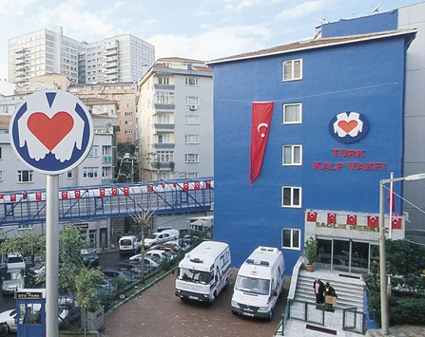





AKUT ROMATİZMAL ATEŞ
PROF. DR. TÜRKAN ERTUĞRUL
PEDİYATRİK KARDİYOLOG

Slide 2

ÜSY ENFEKSİYONLARI
LİTERATÜR SIDAL VE ARK.
% 85 VİRAL % 81.5 VİRAL
% 15 STREPTOKOK % 18.5 BAKTERİYEL
STREPTOKOK

Slide 3
A GRUBU STREPTOKOK VİRAL
ATEŞ ATEŞ
BOĞAZ AĞRISI NEZLE
LENF ADENOPATİ SES KISIKLIĞI
ÖKSÜRÜK
BOĞAZ KÜLTÜRÜ

Slide 4
PATOGENEZ
2-3 HAFTA SONRA
STREPTOKOK İNSAN DOKU
ANTİJENLERİ ANTİJENLERİ
HATALI İMMÜN YANIT
KENDİ ANTİJENİNİ YABANCI OLARAK TANIR
DOKU ZEDELENMESİ

Slide 5
Toplumun %3-6’sı Akut romatizmal ateşe duyarlı
En önemli risk faktörü YOKSULLUK!

Slide 6
SOSYOEKONOMİK KOŞULLARI İYİ ÜLKELERDE
0.5 -2 / 100 000

Slide 7

GELİŞMEKTE OLAN ÜLKELERDE İNSİDANS 200- 500 / 100 000
ÜLKEMİZDE İNSİDANS 100 / 100 000

Slide 8
YAŞ: 5-15 YAŞ (2-65 YIL)
TÜM OLGULARIN % 3-5 < 5 YAŞ
CİNS K=E
MEVSİM: KIŞ, İLKBAHAR
Nimal H,et al. Rheumatic fever in a 2 year old children. Pediatric Cardiol 2008;29(1):160-2.

Slide 9

TANI
JONES KRİTERLERİ 1944 1992
WHO KRİTERLERİ 2002-2003
SON GÜNCELLEME 2015

Slide 10

JONES KRİTERLERİ
MAJÖR
POLİARTRİT
KARDİT
SYDENHAM KORE
ERİTEMA MARGİNATUM
SUBKUTAN NODÜL
MİNÖR
ATEŞ > 38ºC
ARTRALJİ
AKUT FAZ REAKTANLARI
  CRP (+)
  SEDİMENTASYON ↑
PR UZAMASI

Slide 11
OLGULARIN % 70
DİZ, DİRSEK, EL, VE AYAK BİLEĞİ
AĞRI, ŞİŞLİK, KIZARIKLIK, SICAKLIK
ASİMETRİK, MİGRATUAR
HAREKET KISITLIĞI
EKLEM DEFORMİTESİ YAPMAZ
SALİSİLAT TEDAVİSİNE 48 SAATTE YANIT
3-4 HAFTADA SPONTAN İYİLEŞME
POLİARTRİT

Slide 12
ARTRALJİ
SEPTİK ARTRİT
POST STREPTOKOKSİK REAKTİF ARTRİT
KOLLAGEN DOKU HASTALIKLARI
  JRA
  SLE, MİKST BAĞ DOKUSU HAST.
  FMF
  KAWASAKİ
LÖSEMİ
ORAK HÜCRELİ ANEMİ, HEMOGLOBİNOPATİ
BÜYÜME AĞRILARI
ARTRİT AYIRICI TANISI

Slide 13
PSRA ARA
FARENJİT ÖYKÜSÜ VAR VAR
ARTRİTİN GELİŞME SÜRESİ < 2 HAFTA 2-3 HAFTA
ARTRİT GEZİCİ HAYIR EVET
KARDİT % 6 % 50
SALİSİLATA YANIT GEÇ ÇOK İYİ

Slide 14
İNSİDANS % 4.2
YAŞ 4-12 YIL
AĞRI ÖYKÜSÜ < 3 AY
AĞRI TİPİ BİLATERAL, YAYGIN VEYA
KRAMP ŞEKLİNDE
EKLEM BULGUSU YOK
AĞRI ZAMANI GENELLİKLE AKŞAM VE GECE
FİZİK MUAYENE BULGUSU YOK
LABORATUAR BULGUSU YOK
BÜYÜME AĞRILARI

Slide 15

ROMATİZMAL KARDİT
ENDOKARD
MİYOKARD
PERİKARD

Slide 16
YENİ BİR ÜFÜRÜM
KARDİYOMEGALİ
KALP YETERSİZLİĞİ
FROTMAN
KARDİTTEN NE ZAMAN KUŞKU DUYULUR?

Slide 17

KARDİT
AŞİKAR KARDİT
SİNSİ KARDİT
SESSİZ KARDİT
(SUBKLİNİK)

Slide 18
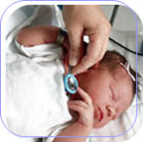
SESSİZ MİTRAL YETERSİZLİĞİ
ÜFÜRÜM : YOK
TANI : EKO

Slide 19
% 10 –15
GEÇ ORTAYA ÇIKAR ( 3 AY)
BAŞKA MAJÖR BULGU
MİNÖR BULGU
DESTEKLEYİCİ BULGU OLMAYABİLİR
SYDENHAM KORE

Slide 20
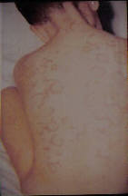

Slide 21
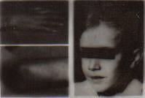

Slide 22
MİNÖR BULGULAR
LABORATUVAR
AKUT FAZ REAKTANLARI
  CRP (+)
  SEDİMENTASYON ⇑
PR UZAMASI
KLİNİK
ATEŞ
ARTRALJİ

Slide 23
DESTEKLEYİCİ BULGULAR
BOĞAZ KÜLTÜRÜ (+)
STREPTOKOK ANTİJEN TESTLERİ (+)
STREPTOKOK ANTİKOR TİTRESİ ⇑
GEÇİRİLMİŞ KIZIL (WHO KRİTERLERİ)

Slide 24
STREPTOKOK ANTİKOR TESTLERİ
ANTİ – STREPTOLİZİN O (ASO)
ANTİ – STREPTOKİNAZ
ANTİ – HİYALURİNİDAZ
ANTİ – DEOKSİRİBONÜKLEAZ B
ANTİ – NİKOTİNAMİD ADENİN DİNÜKLEOTİNAZ
ANTİ – A KARBONHİDRAT

Slide 25

JONES KRİTERLERİ
İLK ATAK TANISI YİNELENEN ATAK
2 MAJÖR 1 MAJÖR
veya veya
1 MAJÖR + 2 MİNÖR 2 MİNÖR
DESTEKLEYİCİ BULGU DESTEKLEYİCİ BULGU

Slide 26
WHO KRİTERLERİ
İLK ATAK TANISI YİNELENEN ATAK
JONES KRİTERLERİ 2 MİNÖR
GİBİ
DESTEKLEYİCİ BULGU
(KIZIL DAHİL)

Slide 27
SON GÜNCELLEME 2015
ORTA Ve YÜKSEK RİSKLİ ÜLKELERDE (> 2/100 00 İNSİDANS)
İLK ATAK TANISI YİNELENEN ATAK
JONES KRİTERLERİ 3 MİNÖR
SESSİZ KARDİT MAJÖR BULGU
POLİARTRARJİ
DESTEKLEYİCİ BULGU DESTEKLEYİCİ BULGU

Slide 28
DESTEKLEYİCİ BULGU ARANMAYAN DURUMLAR
KORE
SİNSİ KARDİT

Slide 29

ARA TEDAVİSİ
ANTİBİYOTİK TEDAVİSİ
ANTİENFLAMATUVAR TEDAVİ
AKTİVİTE KISITLAMASI

Slide 30
ANTİBİYOTİK TEDAVİSİ
PENİSİLİN
- BENZATİN PENİSİLİN 1 200 000 Ü İ.M
- PENİSİLİN V 250 mg X 4 doz
ERİTROMİSİN 40 mg/kg/gün

Slide 31
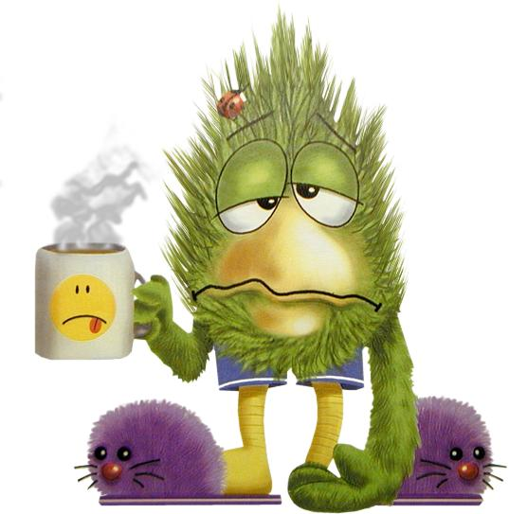
ANTİENFLAMATUVAR TEDAVİ
ASPİRİN
(ARTRİT)
KORTİKOSTEROİD
(KARDİT)

Slide 32
ASPİRİN
90-100 mg/kg/gün 4 doz 3 hafta
60-70 mg/kg/gün 4 doz 3 hafta
Maks. Doz 3-3.5 g/gün
Serum salisilat düzeyi 15-25 mg/dl
ANTİENFLAMATUVAR TEDAVİ
ARTRİT

Slide 33
PREDNİSOLON
2 mg/kg/gün 2 doz 3 hafta
Azaltılır 3 hafta
ASPİRİN
90-100 mg/kg/gün 4 doz 3 hafta
ANTİENFLAMATUVAR TEDAVİ
KARDİT

Slide 34
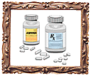
KORE TEDAVİSİ
VALPROAT 10-20 mg/kg/gün
(Depakin)
HALOPERİDOL 0.5-2.5 mg/doz 3 doz
(Nörodol)

Slide 35
AKTİVİTE KISITLAMASI
 | POLİARTRİT | KARDİT
Yatak istirahati | 1 Hafta | 3 Hafta
Okula başlama | 6 Hafta | 3 Ay

Slide 36
AKUT ROMATİZMAL
ATEŞ
ÖNLENEBİLİR BİR
HASTALIKTIR

Slide 37
ARA PROFİLAKSİSİ
PRİMER PROFİLAKSİ
SEKONDER PROFİLAKSİ

Slide 38

PRİMER PROFİLAKSİ
STREPTOKOKSİK BOĞAZ ENFEKSİYONUNDAN KORUMAK
STREPTOKOKSİK FARENJİT TEDAVİSİ
TAŞIYICILAR
AŞI

Slide 39

STREPTOKOK TAŞIYICILIĞI
3-4 HAFTADAN UZUN KÜLTÜR POZİTİF
6-12 YAŞ ARASINDA EN SIK
TAŞIYICILIK ORANI %5-15
TAŞIYICILARDA ARA GELİŞMEZ
ASO (-)
TEDAVİ ?

Slide 40
STREPTOKOK TAŞIYICILIĞININ TEDAVİSİ
???????
BENZATİN PENİSİLLİN 1 200 000 Ü TEK DOZ
RİFAMPİSİN (PO) 20 mg/kg/gün 1-2 DOZDA 4 gün

Slide 41

İLK ARA ATAK OLASILIĞI % 3
REKÜRRENS OLASILIĞI % 50
⇓
SEKONDER PROFİLAKSİ

Slide 42
SEKONDER PROFİLAKSİ
BENZATİN PENİSİLİN 1 200 000 Ü İ.M 3 haftada bir
PENİSİLİN V 250 mg X 2 P.O her gün
ERİTROMİSİN 250 mg X 2 P.O her gün

Slide 43
ARA PROGNOZU
PROGNOZ SEKEL
ARTRİT İYİ YOK
KORE İYİ YOK
KARDİT
- Perikardit İYİ YOK
- Miyokardit + Kalp yet. CİDDİ
- Endokardit DEĞİŞİK KALICI KAPAK
HASTALIĞI

Slide 44
REKÜRRENSİN ÖNLENMESİ
Sekonder Profilaksi
ENFEKTİF ENDOKARDİT PROFİLAKSİSİ
İLK ATAKTA KARDİTİN VARLIĞI
HASTANIN İZLENMESİ

Slide 45
12 yaş kız
Halsizlik, ateş
Sol ayak bileğinde Artrit
Sağ dizde Artrit
Sağ ayak bileğinde Artralji
Öykü son 5 gün
OLGU 1

Slide 46
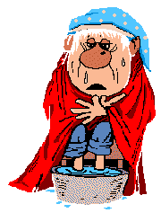
Ateş 38.5ºC
Apekste 2/6 pansistolik üfürüm
EKO: MY 2(+), MVP
Sed 86 mm/sa, CRP (+), lök 11 800 mm³
ASO 1000 IU

Slide 47


TANI ?

Slide 48

Poliartrit (gezici) + Kardit (MY)
Ateş, artralji, akut faz reaktanları
ASO (+)

Slide 49

ARA

Slide 50
10 yaş erkek
Ateş 39ºC bacak ağrısı
Sol diz ve Sol ayak bilek : Artrit
Üfürüm (-)
Sed. 123/sa, CRP (+) , Lökosit 13 000 /mm³,
ASO 150 IU
OLGU 2

Slide 51
TANI ?

Slide 52
ARA ?
2 eklem artrit (poliartriküler)
Ateş, Akut faz reaktanları (+)
Destekleyici bulgu yok ASO (-)

Slide 53
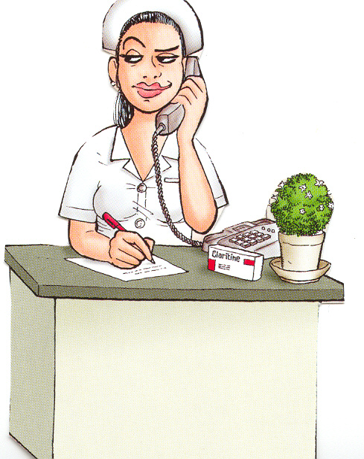
SEPTİK ARTRİT ?

Slide 54
EKLEM PONKSİYONU: Sıvı bulanık
Lökosit 5400/mm³
% 81 nötrofil
Steril
Hemokültür (-)

Slide 55
SEPTİK ARTRİT ?
Monoartriküler olmalıydı
Efüzyon steril olmaz

Slide 56
Tedavi
Cloxacilline IV 2 hafta
(Septik artrit)

Slide 57
14 ay sonra
Okul taramasında 4/6 apeks pansistolik üfürüm
erken diyastolik üfürüm (kaide)
EKO : Ağır MY, Ağır AY, LA ve LV dilate
Sed. 20mm/sa, Lök 6000 mm³, ASO 120 IU

Slide 58
TANI ?

Slide 59

SİNSİ KARDİT
Furosemid
ACE inibitörü
Profilaksi (Benzatin Penisilin)

Slide 60
DESTEKLEYİCİ BULGU ARANMAYAN DURUMLAR
KORE
SİNSİ KARDİT

Slide 61
İlk vizit sırasında
ASO dışındaki streptokok antikorları değerlendirilseydi destekleyici bulgu saptanacaktı.
EKO yapılsaydı , belki sessiz kardit tanısı konulacaktı.
ARA tanısı konulsaydı ve profilaksi yapılsaydı ağır kardit gelişmeyecekti.

Slide 62
Eklem sıvısı steril ise septik artrit düşünme
>1’den fazla eklem tutulmuş ise SA düşünme
ASO(-) ise diğer streptokok antikorlarını ara
ARA düşünülen her vakaya EKO yap

Slide 63

OLGU 3
8 yaş kız
Ayaklarında ve dizinde ağrı, şişlik, ayaklarına basamama
3 hafta önce geçirilmiş ÜSYE

Slide 64
Artrit (ayak bileklerinde bilateral)
Artralji (sağ diz)
Sed 28 mm/sa, CRP (+)
ASO > 400 IU

Slide 65
TANI ?

Slide 66

ARA

Slide 67
TEDAVİ
ASPİRİN 80 mg/kg/gün

Slide 68
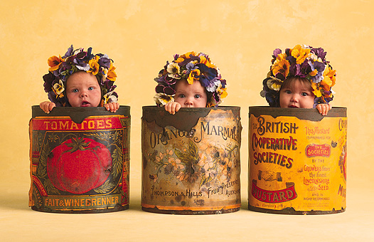
3 HAFTA SONRA

Slide 69

ARTRİT (iki ayak bileği)
Hassasiyet
Sıcaklık
Efüzyon
Gezici değil
Simetrik
Deformite yok
SALİSİLAT TED. (-)

Slide 70
ESH: 30 mm/sa
ASO > 400 IU
ÜFÜRÜM (-)

Slide 71
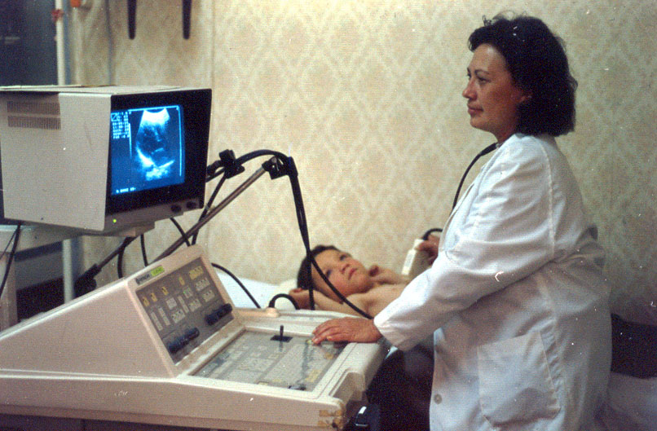
EKO: MY
SESSİZ KARDİT

Slide 72
SESSİZ MİTRAL YETERSİZLİĞİ
ÜFÜRÜM : YOK
TANI : EKO

Slide 73
6 HAFTA SONRA
ARTRİT: Minimal
EKO: MY (-)

Slide 74
TANI ?

Slide 75
POSTSTREPTOKOKSİK
REAKTİF ARTRİT

Slide 76
TEDAVİ
Aspirin 90-100 mg/kg/gün
Penisilin profilaksisi ?
1 yıl mutlaka
Kardit varsa düzelinceye kadar
Shulman ST, Ayoub EM. Poststreptococcal reactive arthritis. Curr Opin Rheumatol 2002; 14: 562–65.

Slide 77
TEŞEKKÜR EDERİM

